Slide 1
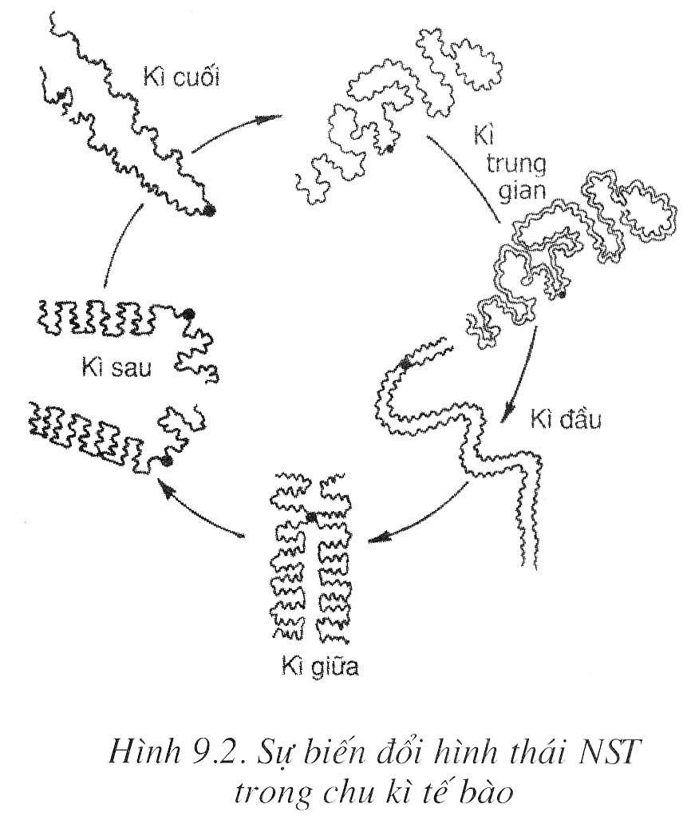

Nguyên phân
Quan sát hình hãy cho biết mức độ đóng,duỗi xoắn của NST qua các kỳ ?
Hình thái NST | Kì trung gian | Kì đầu | Kì giữa | Kì sau | Kì cuối
Mức độ duỗi xoắn -Mức độ đóng xoắn
Nhiều nhất
Ít
Nhiều
Cực đại
Ít

Slide 2

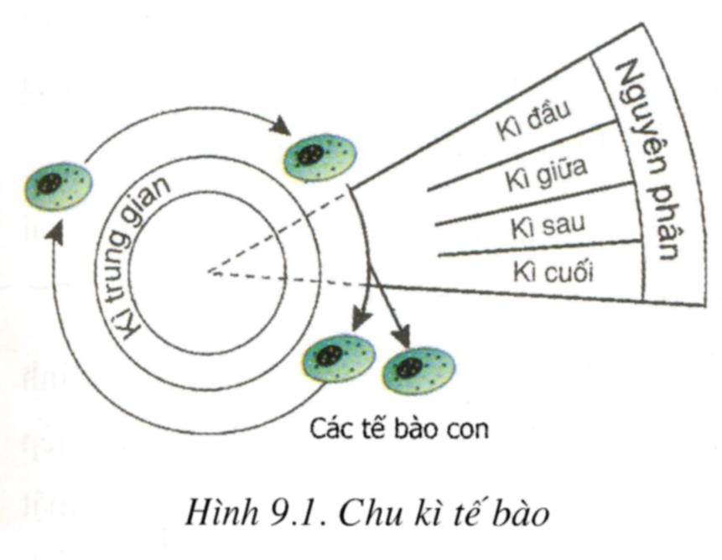
Nguyên phân
Quan sát hình hãy cho biết một chu kì tế bào có bao nhiêu kì ?
5 kì : Trung gian, kì đầu, kì giữa, kì sau, kì cuối
Diễn biến của 1 chu kì tế bào diễn ra như thế nào ?
Chu kỳ tế bào gồm Kì trung gian và nguyên phân (có 4 kì : Kì đầu, Kì giữa, kì sau, kì cuối)
- Kì trung gian : Tế bào lớn lên và có nhân đôi NST.
- Nguyên phân : Có sự phân chia NST và chất tế bào tạo ra 2 tế bào mới.

Slide 3

Nguyên phân
Biến đổi hình thái NST Trong chu kì tế bào diễn ra như thế nào ?
I.BIẾN ĐỔI HÌNH THÁI NHIỄM SẮC THỂ TRONG CHU KỲ TẾ BÀO
- Kì trung gian NST duỗi xoắn, rồi bắt đầu đóng xoắn ở kì đầu & đóng xoắn cực đại ở kì giữa. Sang kì sau, NST bắt đầu duỗi xoắn và tiếp tục duỗi xoắn ở kì cuối.
- NST lại tiếp tục đóng và duỗi xoắn có tính chất chu kì qua các thế hệ tế bào.

Slide 4
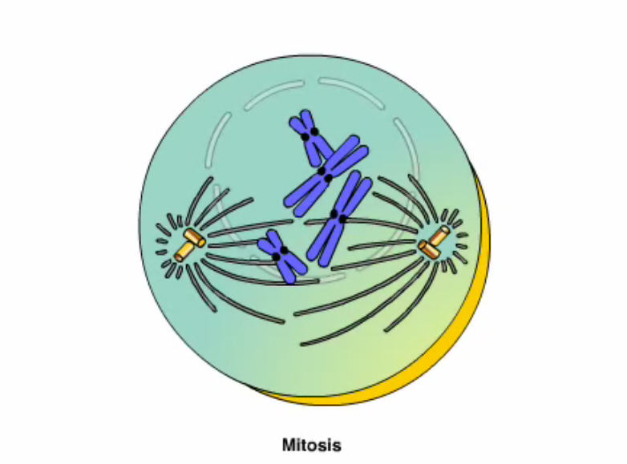
Nguyên phân
Quan sát hình và cho biết các thành phần nào tham gia trong Quá trình nguyên phân?
Tâm động
Màng nhân
Trung tử
Thoi phân bào
Nhiễm sắc thể

Slide 5
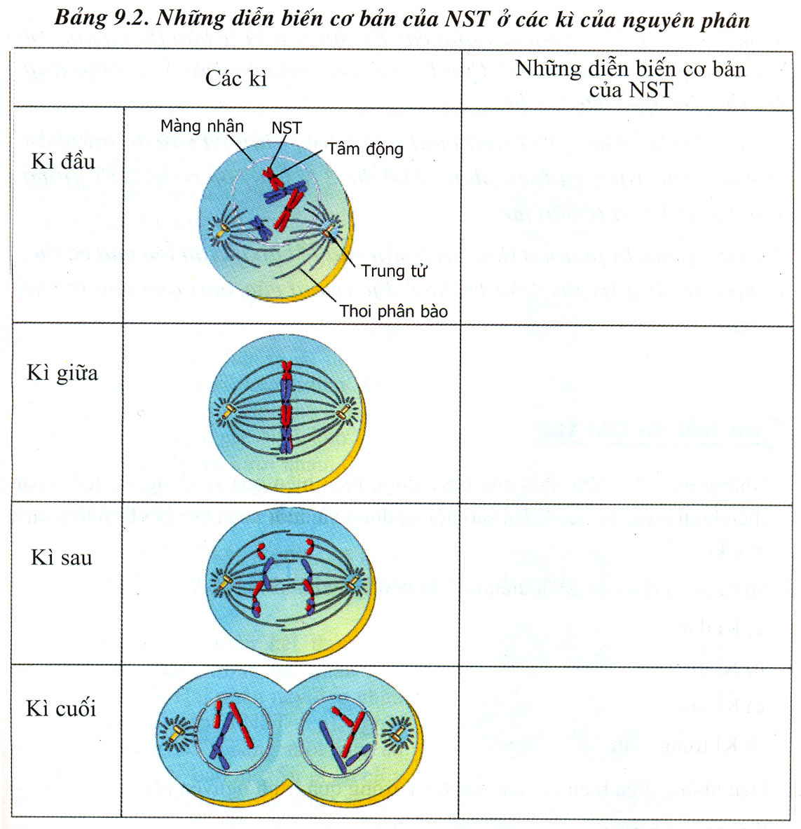
Nguyên phân
Dựa vào những thông tin SGK tr.28 hoạt động nhóm hoàn thành bảng 9.2
NST kép bắt đầu đóng xoắn, co ngắn nên có hình thái rõ rệt . Các NST kép dính vào các sợi tơ của thoi phân bào ở tâm động
Nhóm 1
Các NST kép đóng xoắn cực đại và xếp thành hàng ở mặt phẳng xích đạo của thoi phân bào
Nhóm 2
Từng NST kép tách nhau ở tâm động và phân ly về hai cực của tế bào
Nhóm 3
Các NST đơn dãn xoắn dài ra, ở dạng sợi mảnh dần thành nhiễm sắc chất
Nhóm 4

Slide 6
Nguyên phân
I. BIẾN ĐỔI HÌNH THÁI NHIỄM SẮC THỂ TRONG CHU KỲ TẾ BÀO
II. NHỮNG DIỄN BIẾN CƠ BẢN CỦA NST TRONG
QUÁ TRÌNH NGUYÊN PHÂN
1. Kì đầu: NST kép bắt đầu đóng xoắn, co ngắn nên có hình thái rõ rệt . Các NST kép dính vào các sợi tơ của thoi phân bào ở tâm động.
2. Kì giữa: Các NST kép đóng xoắn cực đại và xếp thành hàng ở mặt phẳng xích đạo của thoi phân bào.
3. Kì sau: Từng NST kép tách nhau ở tâm động và phân ly về hai cực của tế bào.
4. Kì cuối: Các NST đơn dãn xoắn dài ra, ở dạng sợi mảnh dần thành nhiễm sắc chất.

Slide 7
Do đâu mà số lượng NST của tế bào con giống mẹ ?
Do NST nhân đôi 1 lần và chia đôi 1 lần
Kết quả của nguyên phân là từ một tế bào mẹ cho ra 2 tế bào con có bộ NST giống như bộ NST của tế bào mẹ (2n NST)
Trong nguyên phân số lượng tế bào
tăng mà bộ NST không đổi
→ điều đó có ý nghĩa gì?

